Slide 1

011174.01: Operating System
操作系统原理与设计
Project 3: Interrupt&timer&shell
_{陈香兰(xlanchen@ustc.edu.cn)}
_{高能效智能计算实验室，CS，USTC @ 合肥}
_{嵌入式系统实验室，CS，USTC @ 苏州}

Slide 2
实验3基础
本实验在实验2的基础上进行
在实验2提交的截止时间过后，同学们可以就实验2的内容互通有无
实验3可以在其他同学实验2的基础上进行
  无论你使用哪一个（包括自己的），请在实验报告中标注，实验3的基础来自哪个同学（可以是自己）
  给你使用的实验2 打分

Slide 3
shell&Interrupt
【必须】简单的shell程序，提供cmd和help命令，允许注册新的命令
【必须】中断机制和中断控制器i8259A初始化
【必须】时钟i8253和周期性时钟中断
【必须】VGA输出的调整：
  左下角：时钟中断之外的其他中断，一律输出“unknown interrupt”
  右下角：从某个时间开始，大约每秒更新一次
  格式为：HH:MM:SS
【必须】采用自定义测试用例和用户（助教）测试用例相结合的方式进行验收
【必须】提供脚本完成编译和执行

Slide 4
提纲
软件架构和功能说明
主要功能模块说明
  中断机制的初始化
  Tick的实现
  wallClock的实现
  部分汇编代码参考
  Shell的实现
关于Qemu的串口重定向
验收标准

Slide 5
1 软件架构和功能
_{userApp}
_{流程：}
myMain
shell
各个测试用例
Multiboot_header
为进入C程序准备好上下文
初始化操作系统
调用userApp入口myMain（自测）+shell
_{myOS}
myPrint[kf]
格式化字符串处理
（移植或自编）
osStart
(update)
UART
(+输入)
VGA
_{汇编【少量】}
.S
中断
时钟
_{嵌入式汇编}
_{【少量】}
_{Multiboot_header}
IO
_{汇编→C}
_{Hardware}
UART
VGA
_{multiboot_header→myOS→userApp}
_{主要功能模块【新】：}
_{测试：}
内核：中断处理、时钟
用户：shell
被测功能：中断、时钟、shell
自测：userApp
他测：替换userApp或增加shell命令
制造除0错
按键制作键盘中断

Slide 6
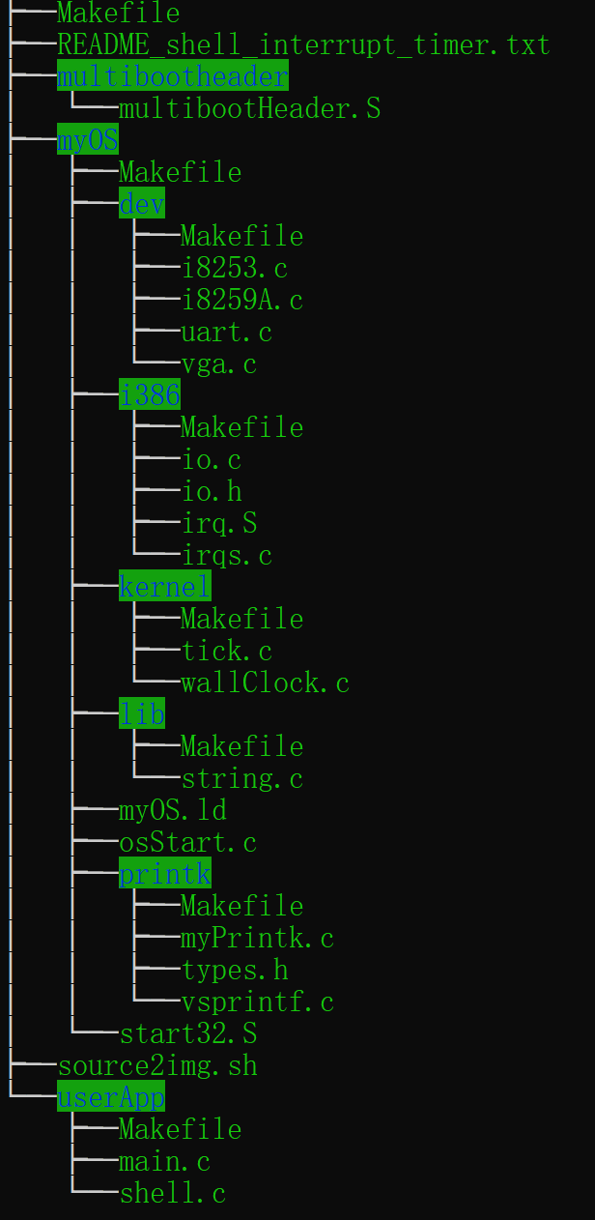
参考目录结构
_{放大了看吧 ^-^}

Slide 7
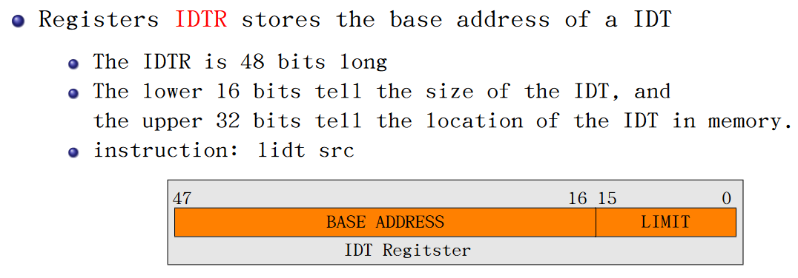
2.1 中断机制及其初始化
/* ===== data ======= */
.data
# IDT
.p2align 4
.globl IDT
IDT:
.rept 256
.word 0,0,0,0
.endr
idtptr:
.word (256*8 - 1)
.long IDT
中断描述符表IDT及其初始化
  为IDT分配一块内存（静态分配）
  将所有中断处理程序初始化为合适的缺省处理函数，例如ignore_int1
寄存器IDTR的初始化，指令：lidt
可编程中断控制器PIC i8259
开关中断，指令：sti和cli
  标志寄存器eflags的IF位
.p2align 4
ignore_int1:
cld
pusha
call ignoreIntBody
popa
iret
_{如：lidt idtptr}
void ignoreIntBody(void){
put_chars("Unknown interrupt1\0",0x4,24,0);
}
.globl enable_interrupt
enable_interrupt:
sti
ret
.globl disable_interrupt
disable_interrupt:
cli
ret
接口：
void enable_interrupt(void);
Void disable_interrupt(void);

Slide 8
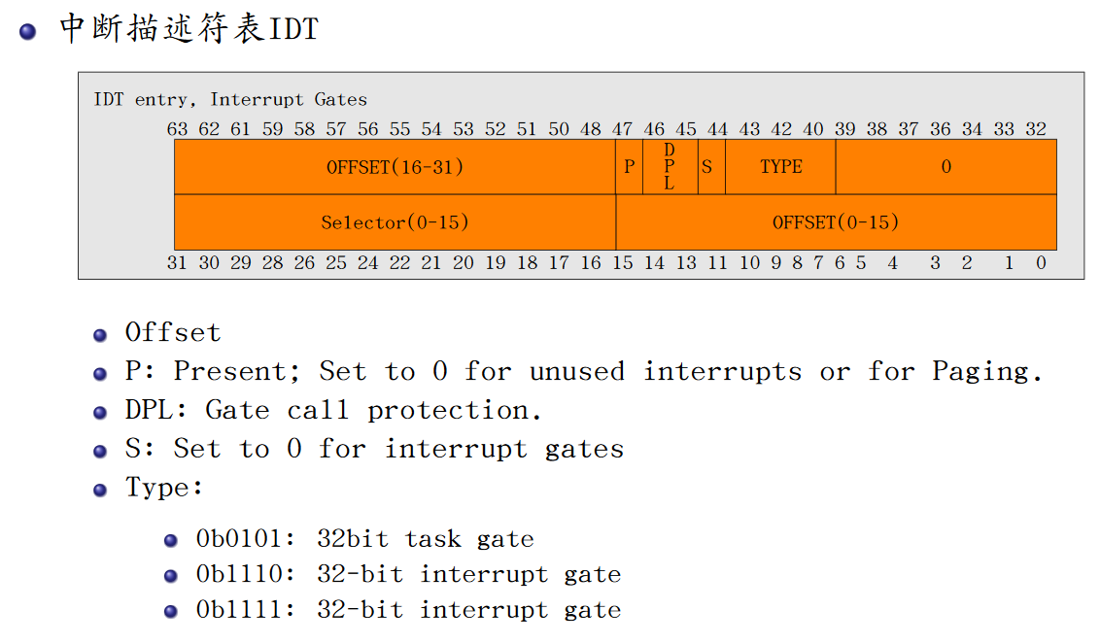
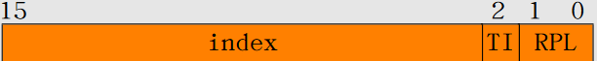
中断描述符表IDT
中断描述符表IDT：256个中断描述符
每个描述符8个字节
₁₀₀₀₁₁₁₀₀₀₀₀₀₀₀₀
_{= 0x8E00}
setup_idt:
movl $ignore_int1,%edx
movl $0x00080000,%eax /* selector */
movw %dx,%ax
movw $0x8E00,%dx /* interrupt gate - dpl=0, present */
movl $IDT,%edi
mov $256,%ecx
rp_sidt:
movl %eax,(%edi)
movl %edx,4(%edi)
addl $8,%edi
dec %ecx
jne rp_sidt

Slide 9
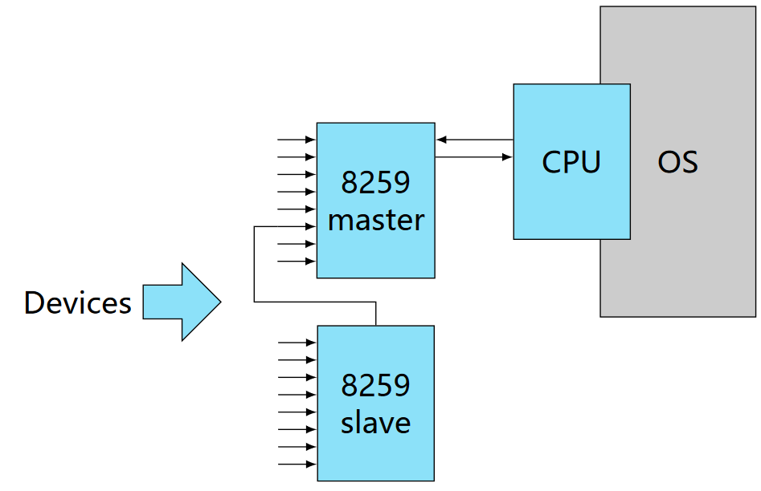
可编程中断控制器
PIC i8259
两个8259级联
需要对i8259进行初始化
接口：void init8259A(void);
  端口地址：主片0x20~0x21
  从片0xA0~0xA1
  屏蔽所有中断源：0xFF==》0x21和0xA1
  主片初始化：ICW1：0x11 ==》0x20
  ICW2：起始向量号0x20 ==》0x21
  ICW3：从片接入引脚位 0x04 ==》0x21
  ICW4：中断结束方式 AutoEOI 0x3 ==》0x21
  从片初始化： ICW1：0x11 ==》0xA0
  ICW2：起始向量号0x28==》0xA1
  ICW3：接入主片的编号0x02==》0xA1
  ICW4： 中断结束方式 0x01==》0xA1
读/写i8259的当前屏蔽字节：即读写主片0x21或从片0xA1

Slide 10
2.2 Tick和tick维护
.p2align 4
time_interrupt:
cld
pushf
pusha
call tick
popa
popf
iret
Tick（嘀嗒）：周期性时钟中断
  频率：100HZ （可以不必是100HZ）
  通过对8253编程来触发周期性时钟中断（见8253初始化）
Tick发生时，做些什么
接口：void tick(void);
  Tick的维护：
  使用一个全局变量来维护tick发生的次数
    初始化为0；每次tick，加1
  随时间变化而进行的维护（包括其他模块所需）
    如wallClock
    少量（思考：hook机制） VS 大量？用户需要？

Slide 11
可编程间隔定时器
PIT: i8253
需要对PIT: i8253进行初始化，接口：void init8253(void)
  端口地址 0x40~0x43；
  14,3178 MHz crystal
  4,772,727 Hz system clock
  1,193,180 Hz to 8253
  设定时钟中断的频率为100HZ，分频参数是多少？
  初始化序列为：
    0x34 ==》端口0x43（参见控制字说明）
    分频参数==》端口0x40，分两次，先低8位，后高8位
  通过8259控制，允许时钟中断
    读取原来的屏蔽字，将最低位置0

Slide 12
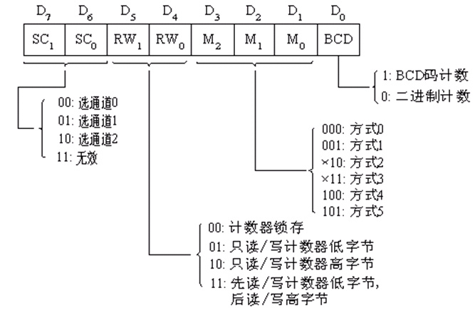
PIT控制字
_{0x34的含义是？}
₀₀₁₁₀₁₀₀

Slide 13
2.3 维护墙钟和显示墙钟
wallClock：时hh:分mm:秒ss:毫秒ms
  根据tick和ms的关系，维护ms，取值范围[0~999]
  根据ms维护ss，取值范围[0~59]
  根据ss维护mm，取值范围[0~59]
  根据mm维护hh，取值范围[0~23]
接口：
  void setWallClock(int h, int m, int s); //设置墙钟的开始时间
  void getWallClock(int *h, int *m, int *s); //读取墙钟
显示墙钟，随着wallClock的维护而显示
  思考：hook机制
  接口：void setWallClockHook(void (*func)(void));
_{机制和策略相分离}

Slide 14
2.4 部分汇编代码
/* ===== code32 =========================== */
.text
.globl _start # GNU default entry point
.globl osStart
.globl ignoreIntBody
.code32
_start:
jmp establish_stack
dead: jmp dead # Never here
# Set up the stack
establish_stack:
movl $0x80000, %eax
movl %eax, %esp # set stack pointer
movl %eax, %ebp # set base pointer
# Zero out the BSS segment
zero_bss:
cld # make direction flag count up
movl $_end, %ecx # find end of .bss
movl $_bss_start, %edi # edi = beginning of .bss
subl %edi, %ecx # ecx = size of .bss in bytes
shrl %ecx # size of .bss in longs
shrl %ecx
xorl %eax, %eax # value to clear out memory
repne # while ecx != 0
stosl # clear a long in the bss
setup_idtptr:
call setup_idt
lidt idtptr
# Transfer control to main
to_osStart:
call osStart
shut_down:
jmp shut_down # Never here
_{仅供参考，不必完全一样}

Slide 15
.p2align 4
time_interrupt:
cld
pushf
pusha
call tick
popa
popf
iret
.p2align 4
ignore_int1:
cld
pusha
call ignoreIntBody
popa
iret
setup_idt:
movl $ignore_int1,%edx
movl $0x00080000,%eax
movw %dx,%ax /* selector = 0x0010 = cs */
movw $0x8E00,%dx /* interrupt gate - dpl=0, present */
movl $IDT,%edi
mov $256,%ecx
rp_sidt:
movl %eax,(%edi)
movl %edx,4(%edi)
addl $8,%edi
dec %ecx
jne rp_sidt
# ret /* if do not set timer*/
setup_time_int_32:
movl $time_interrupt,%edx
movl $0x00080000,%eax /* selector：0x0010 = cs */
movw %dx,%ax
movw $0x8E00,%dx /* interrupt gate - dpl=0, present */
movl $IDT,%edi
addl $(32*8), %edi
movl %eax,(%edi)
movl %edx,4(%edi)
ret
/* ===== data ======= */
.data
# IDT
.p2align 4
.globl IDT
IDT:
.rept 256
.word 0,0,0,0
.endr
idtptr:
.word (256*8 - 1)
.long IDT
_{仅供参考，不必完全一样}

Slide 16
2.5 Shell的实现
接口：void startShell(void);
功能：
  显示交互界面
  接收并处理命令行
  建议：一个命令的元信息为
    （命令名，func，help_func, 描述命令的字符串）
  采用静态定义或动态注册的方式管理命令，至少提供2个命令
    cmd，列出所有命令
    help [cmd]，调用指定命令的help函数，若没有指定命令，则调用help的help函数
输入输出
  输入设备：uart
  回显和输出设备：uart 和 VGA
Uart的端口区间0x3F8~0x3FF；
假设已经初始化完毕：
数据输入输出：0x3F8
状态寄存器：0x3FD，最低位：1=数据可读
unsigned char uart_get_char(void){
while (!(inb(uart_base+5)&1));
return inb(uart_base);
}

Slide 17
3 Qemu串口重定向
qemu-system-i386 -kernel output/myOS.elf -serial pty &
配合shell的串口输入输出
  原来：-serial stdio //标准输入输出
  改为：-serial pty //伪终端
后台执行命令 &
将串口重定向到伪终端，运行时会告知具体是哪个
例如：/dev/pts/1
使用screen命令进入交互界面（与QEMU）
sudo screen /dev/pts/1
tty：teletype
pty：pseudo-tty
pts：pseudo-terminal slave
是pty的实现方法
如果qemu命令没有后台执行，可以另起一个Linux终端

Slide 18
4 验收标准
提交：源代码打包 + 实验报告；验收标准如下：
  完成源代码编写和调试，能够编译正确运行
    实现主流程，提供规定接口
    实现主要功能，提供规定接口
    将源代码进行合理的组织、提供相应的Makefile，能够生成myOS
    提供编译和运行脚本
  提交实验报告，实验报告中包括
    给出软件的框图，并加以概述
    详细说明主流程及其实现，画出流程图
    详细说明主要功能模块及其实现，画出流程图
    源代码说明（目录组织、Makefile组织）
    代码布局说明（地址空间）
    编译过程说明
    运行和运行结果说明
    遇到的问题和解决方案说明

Slide 19
演示
_{Q & A}

